Slide 1
INSTRUCCIONES PARA SOLICITAR EL FRACCIONAMIENTO PREVISTO EN LA ORDEN HAC/320/2021, DE 6 DE ABRIL,
–FRACCIONAMIENTO ERTE – DESDE LA OPCIÓN PAGAR, APLAZAR Y CONSULTAR
Subdirección General de Recaudación Ejecutiva. Departamento de Recaudación

Slide 2
1. Acceso a la Sede Electrónica de la AEAT.
Para tramitar la solicitud de fraccionamiento ERTE de a través de Internet, acceda a la Sede Electrónica de la AEAT:
https://www.agenciatributaria.gob.es
Al trámite de “Solicitar aplazamiento o fraccionamiento de deudas” dentro de la opción “Pagar, aplazar y consultar deudas” situado en el apartado "Trámites destacados".
Subdirección General de Recaudación Ejecutiva. Departamento de Recaudación

Slide 3
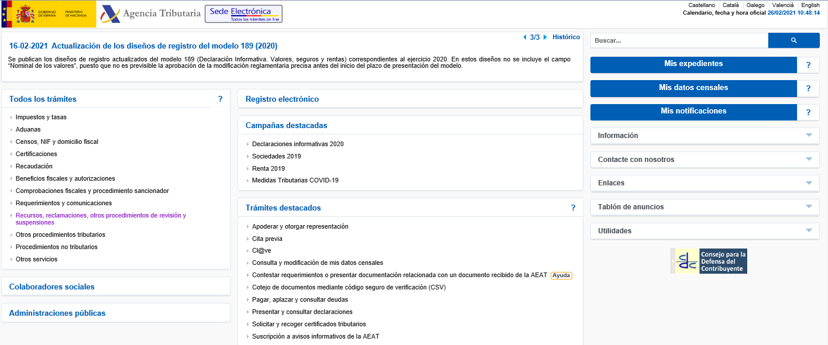
Subdirección General de Recaudación Ejecutiva. Departamento de Recaudación

Slide 4
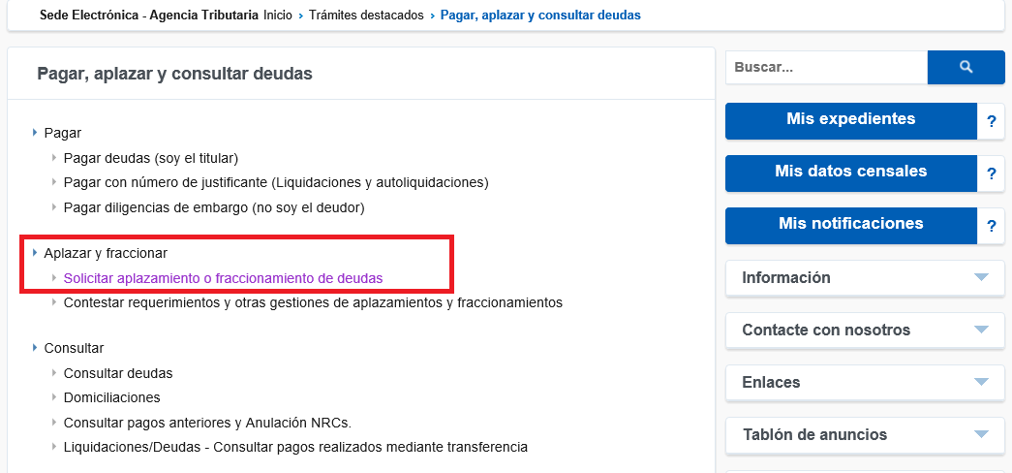
Subdirección General de Recaudación Ejecutiva. Departamento de Recaudación

Slide 5
2. Identificación.
Para acceder a la presentación de la solicitud deberá identificarse con certificado electrónico, DNIe o Cl@ve PIN del declarante. Si va a utilizar certificado o DNI electrónico haga clic en el enlace "Acceda con certificado o DNI electrónico" y si va a utilizar el sistema Cl@ve PIN introduzca el DNI o NIE en la casilla.
Le recordamos que, además del propio titular, puede presentar la solicitud un tercero que actúe en su nombre, ya sea un colaborador social o un apoderado a realizar el trámite.
Subdirección General de Recaudación Ejecutiva. Departamento de Recaudación

Slide 6
3. Elección del tipo de solicitud: “Solicitud de fraccionamiento extraordinario IRPF 2020 para beneficiarios de prestaciones ERTE (Orden HAC/320/2021) -Fraccionamiento ERTE-”.
Se le mostrarán las diferentes modalidades de solicitud de aplazamiento/fraccionamiento que estén disponibles de acuerdo con la normativa vigente en el momento de la presentación.
Deberá seleccionar en Tipo de presentación la opción: “Solicitud de fraccionamiento extraordinario IRPF 2020 para beneficiarios de prestaciones ERTE (Orden HAC/320/2021) -Fraccionamiento ERTE-”.
Subdirección General de Recaudación Ejecutiva. Departamento de Recaudación

Slide 7
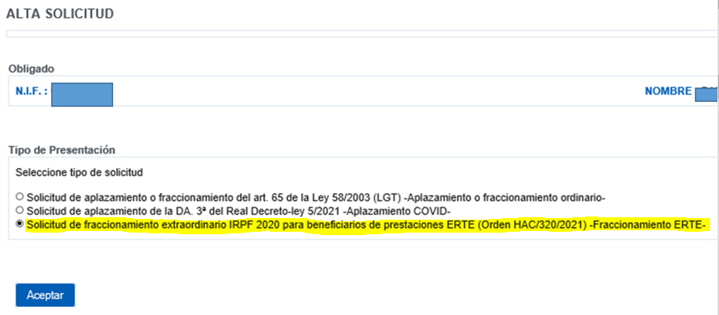
En Tipo de presentación deberá seleccionar la opción: “Solicitud de fraccionamiento extraordinario IRPF 2020 para beneficiarios de prestaciones ERTE (Orden HAC/320/2021) -Fraccionamiento ERTE-”.
Subdirección General de Recaudación Ejecutiva. Departamento de Recaudación

Slide 8
MUY IMPORTANTE
Es muy importante que tenga en cuenta que, en caso de que usted marque otra opción distinta de la indicada, la solicitud no se tramitará como fraccionamiento ERTE, sino que se tramitará siguiendo el régimen jurídico de la opción que usted haya marcado (Por ejemplo, si usted marca la opción “Solicitud de aplazamiento o fraccionamiento del art. 65 de la Ley 58/2003 (LGT) – Aplazamiento o fraccionamiento ordinario”, en ningún caso podrá obtener un fraccionamiento en seis fracciones, con vencimiento los días 20 de cada mes, siendo el primero el día 20 de julio de 2021 y sin intereses de demora; pudiendo conllevar, la denegación de la solicitud en caso de que no cumpla los requisitos establecidos por la normativa).
Subdirección General de Recaudación Ejecutiva. Departamento de Recaudación

Slide 9
Al seleccionar esta opción, aparecerá un mensaje en el que se indicará que la solicitud de fraccionamiento queda sujeta a las condiciones y beneficios de dicho fraccionamiento ERTE, debiendo confirmar la misma.
Subdirección General de Recaudación Ejecutiva. Departamento de Recaudación

Slide 10
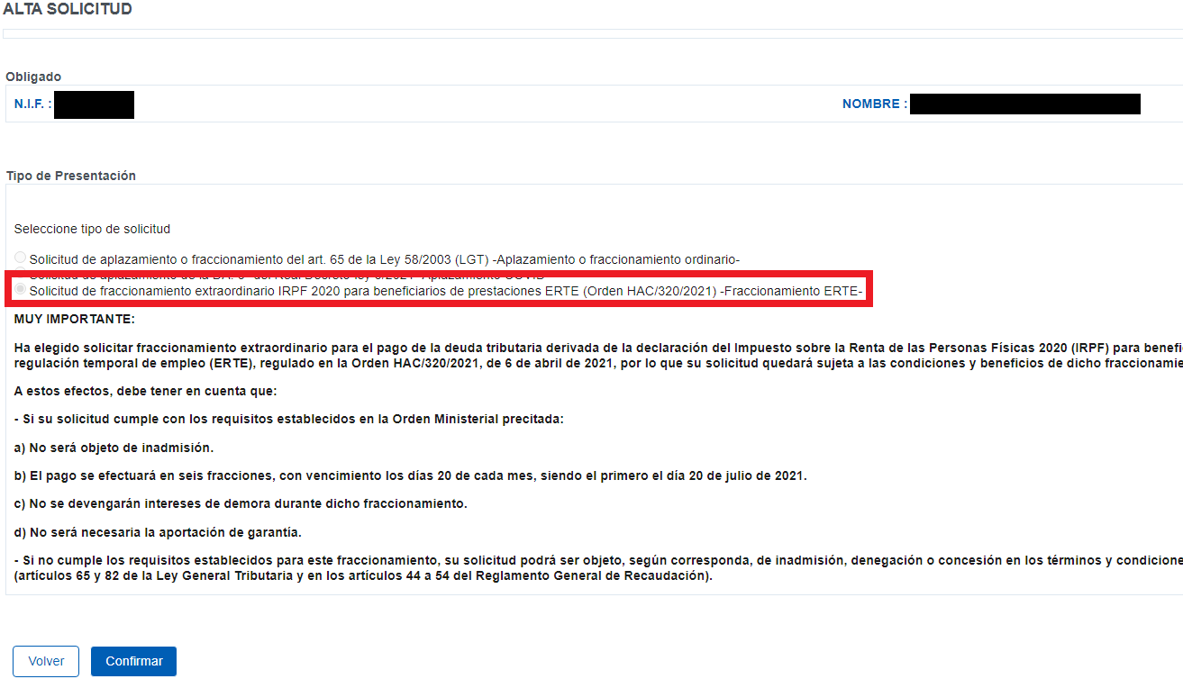
Subdirección General de Recaudación Ejecutiva. Departamento de Recaudación

Slide 11
4. Rellenar los campos de la solicitud.
Además de tener que identificar los datos de domiciliación bancaria, deberá identificar la clave de liquidación y el importe de la deuda a aplazar. El resto de campos (“Tipo de garantías ofrecidas” y “Propuesta de pago”) aparecerán cumplimentados sin posibilidad de modificación.
Subdirección General de Recaudación Ejecutiva. Departamento de Recaudación

Slide 12
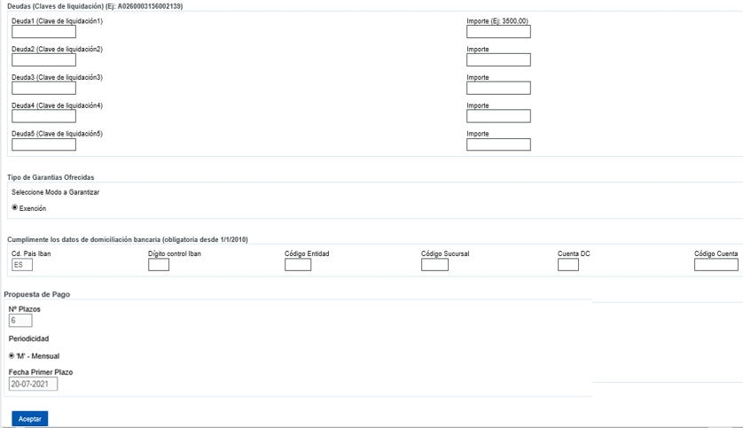
Subdirección General de Recaudación Ejecutiva. Departamento de Recaudación

Slide 13
5. Presentar la solicitud.
Por último, deberá presentar la solicitud presionando el icono “Firmar y enviar”. Le aparecerá un mensaje confirmando que la solicitud se ha dado de alta de forma correcta, así como la fecha y hora en que se ha realizado, pudiendo obtener el justificante de la presentación.
Subdirección General de Recaudación Ejecutiva. Departamento de Recaudación

Slide 14
CONCLUSIONES (I).
1) El contribuyente, al presentar su declaración de IRPF 2020, podrá optar entre las siguientes modalidades fraccionadas:
Solicitar en el pago por domiciliación un fraccionamiento del 60% para pagar el 30 de junio, y el pago del 40% restante para pagar por domiciliación el 5 de noviembre.
Solicitar un aplazamiento o fraccionamiento convencional del art. 65 de la Ley General Tributaria, que implica el pago de intereses de demora.
Solicitar el fraccionamiento especial ERTE (6 fracciones sin intereses) si cumple requisitos de la Orden HAC/320/2021.
Subdirección General de Recaudación Ejecutiva. Departamento de Recaudación

Slide 15
CONCLUSIONES (II).
2) A la declaración de IRPF 2020 NO le es aplicable el aplazamiento COVID regulado en el RDL 5/2021 (de un pago a 6 meses, con carencia de los cuatro primeros).
Subdirección General de Recaudación Ejecutiva. Departamento de Recaudación

